Slide 1

วิชา การวิเคราะห์และออกแบบเชิงวัตถุ
(Object Oriented Analysis and Design)
ผู้ช่วยศาสตราจารย์จุฑาวุฒิ จันทรมาลี
หลักสูตรวิทยาศาสตรบัณฑิต สาขาวิทยาการคอมพิวเตอร์
คณะวิทยาศาสตร์และเทคโนโลยี มหาวิทยาลัยสวนดุสิต
Notes:
วิชา การวิเคราะห์และออกแบบเชิงวัตถุ (ศิวัช กาญจนชุม)

Slide 2
หน่วยที่ 4 หลักการของ UML Modeling

Slide 3
สาระการเรียนรู้
1. ความหมายของ UML
2. การใช้ UML กับการพัฒนาระบบ
3. องค์ประกอบของ UML
4. สัญลักษณ์ทั่วไปของ UML
5. การจำลองแนวคิดของ UML

Slide 4
สาระการเรียนรู้
6. แนวคิดเชิงวัตถุ
7. กฎของ UML ในการออกแบบเชิงวัตถุ
8. ข้อดีของการใช้ UML
9. ประโยชน์ของ UML

Slide 5
จุดประสงค์การเรียนรู้
1. บอกความหมายของ UML ได้
2. อธิบายวิธีการใช้ UML กับการพัฒนาระบบ
3. อธิบายองค์ประกอบและสัญลักษณ์ทั่วไปของ UML ได้
4. อธิบายกฎของ UML ในการออกแบบเชิงวัตถุได้
5. ประยุกต์ใช้แนวคิดเชิงวัตถุและการออกแบบเชิงวัตถุได้

Slide 6
สมรรถนะการเรียนรู้
1. แสดงความรู้เกี่ยวกับหลักการของ UML Modeling
2. แสดงความรู้เกี่ยวกับการจำลองแนวคิดของ UML
3. ปฏิบัติการใช้กฎของ UML ในการออกแบบเชิงวัตถุ

Slide 7
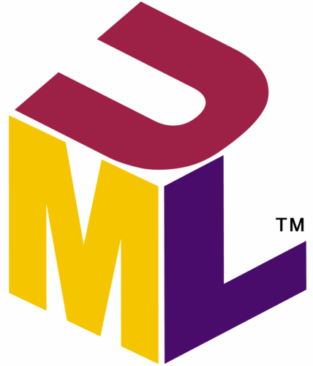
ความหมายของ UML
ยูเอ็มแอล (UML) ย่อมาจาก Unified Modeling Language เป็นภาษาที่ใช้อธิบายแบบจำลองต่าง ๆ หรือเป็นภาษาสัญลักษณ์รูปภาพมาตรฐาน สำหรับใช้ในการสร้างแบบจำลองเชิงวัตถุ โดยยูเอ็มแอล เป็นภาษามาตรฐานสำหรับสร้างแบบพิมพ์เขียวให้แก่ระบบงาน

Slide 8
แบบจำลอง (Modeling)
แบบจำลอง (Modeling) เป็นวิธีการวิเคราะห์ออกแบบ (Analysis and Design) อย่างหนึ่งที่เน้นการใช้งานแบบจำลองเป็นหลัก ซึ่งแบบจำลองที่สร้างขึ้นมาจะสามารถช่วยให้เข้าใจในปัญหาได้ง่ายขึ้น อีกทั้งยังสามารถนำแบบจำลองมาเป็นเครื่องมือในการสื่อสารถ่ายทอดความคิดกับบุคคลอื่น ๆ ที่เกี่ยวข้องในโครงการได้

Slide 9
การพัฒนาซอฟต์แวร์

Slide 10
การใช้ UML กับการพัฒนาระบบ
UML เป็นเครื่องมือสำคัญสำหรับการพัฒนาระบบ และเพื่อให้บุคคลากรในทีมพัฒนาระบบทำงานร่วมกันได้อย่างมีประสิทธิภาพและมีความเข้าใจที่ตรงกัน เมื่อนำ UML มาประยุกต์ใช้ในการทำเอกสารสั่งงาน หรือทำเอกสารข้อระบุจำเพาะของระบบงาน (System Specification) แล้วจะทำให้ได้ระบบงานที่มีองค์ประกอบชัดเจนและสามารถนำไปประยุกต์ใช้ภาษาโปรแกรมที่เป็น Object-Oriented ได้ทันที

Slide 11
การใช้ UML กับการพัฒนาระบบ
Conceptual Design
Detailed Design
Physical Design
ขั้นตอนการออกแบบระบบ

Slide 12
การใช้ UML กับการพัฒนาระบบ

Slide 13
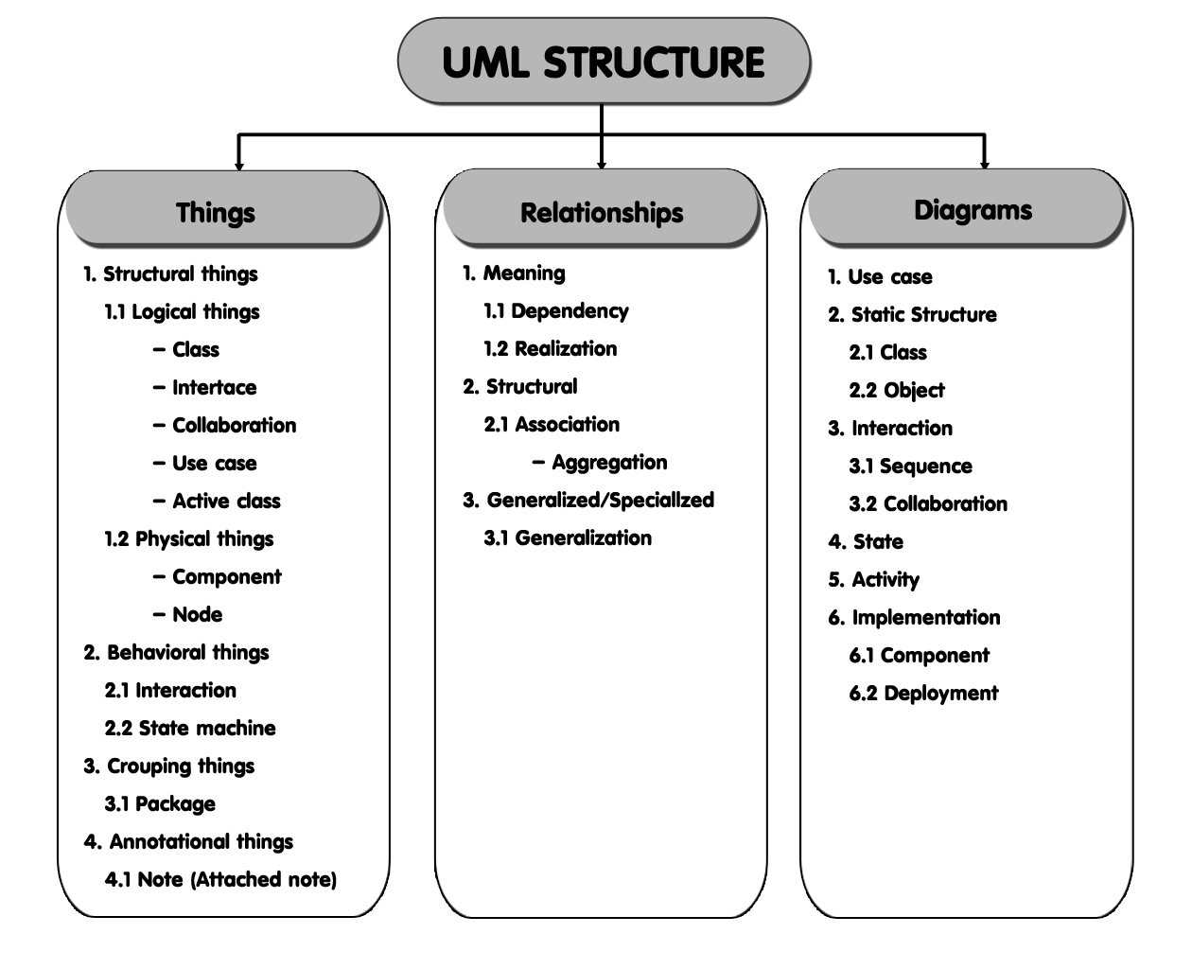
องค์ประกอบของ UML (Unified Modeling Language)

Slide 14
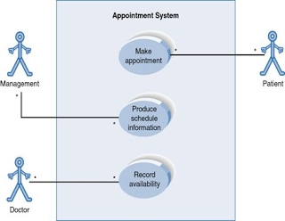
สัญลักษณ์ทั่วไปของ UML (Unified Modeling Language)

Slide 15
สัญลักษณ์
1. Private เขียนแทนด้วยสัญลักษณ์ -
2. Protect เขียนแทนด้วยสัญลักษณ์ #
3. Public เขียนแทนด้วยสัญลักษณ์ +

Slide 16
แบบจำลองแนวคิดของ UML
1. การสร้าง UML
2. กฎในการเชื่อมต่อแบบเอกสารสำเร็จรูป
3. กลไกทั่วไปของ UML

Slide 17
แนวคิดเชิงวัตถุ
1. Objects วัตถุแสดงถึงเอนทิตี
2. Building Block พื้นฐาน
3. Class รูปแบบของวัตถุ
4. Abstraction Abstraction พฤติกรรมของเอนทิตีโลกแห่งความจริง
5. Encapsulation Encapsulation เป็นกลไกของการซ่อนไว้จากโลกภายนอก
6. Inheritance เป็นกลไกของการสร้างคลาสใหม่จากคลาสที่มีอยู่
7. Polymorphism มันกำหนดกลไกการมีอยู่ในรูปแบบที่แตกต่างกัน

Slide 18
กฎของ UML ในการออกแบบเชิงวัตถุ
UML (Unified Modeling Language) เป็นภาษาที่ใช้ในการสร้างแบบจำลองซอฟต์แวร์และระบบที่ไม่ใช่ซอฟต์แวร์ แม้ว่า UML จะใช้สำหรับระบบที่ไม่ใช่ซอฟต์แวร์ แต่สิ่งสำคัญคือการสร้างโมเดลแอพพลิเคชันซอฟต์แวร์เชิงวัตถุ ไดอะแกรมของ UML ส่วนใหญ่ที่กล่าวถึงในตอนนี้ถูกนำมาใช้เพื่อสร้างแบบจำลองด้านต่าง ๆ ทั้งมีรูปแบบเป็นวัตถุและไม่เป็นวัตถุ

Slide 19
ข้อดีของการใช้ UML (Unified Modeling Language)
1. UML ได้รวมข้อดีของโมเดลต่าง ๆ เอาไว้
2. เป็นภาษาที่เป็นมาตรฐานเปิด (Open Standard) (Open Standard)
3. ภาษา UML ครอบคลุมทุกส่วนในวงจรชีวิต (Life Cycle)
4. เป็นภาษาที่มีความสมดุลในงแง่ของความเรียบง่ายและความซับซ้อน
5. มีบริษัทชั้นนำและอุตสาหกรรมต่าง ๆ ให้การยอมรับและให้การสนับสนุน

Slide 20
ประโยชน์ของยูเอ็มแอล (UML)
1. วงจรการพัฒนาที่สั้นที่สุด (Shortest Development Life Cycle)
2. เพิ่มผลผลิต (Increase Productivity)
3. ปรับปรุงคุณภาพซอฟต์แวร์ (Improve Software Quality)
4. สนับสนุนระบบสืบทอดมรดก (Support Legacy system)
5. ปรับปรุงการเชื่อมต่อทีมงาน (Improve team connectivity)

Slide 21
จบการนำเสนอ
Notes:
วิชา การวิเคราะห์และออกแบบเชิงวัตถุ (ศิวัช กาญจนชุม)

